Slide 1
Získání potřebného softwaru

Slide 2
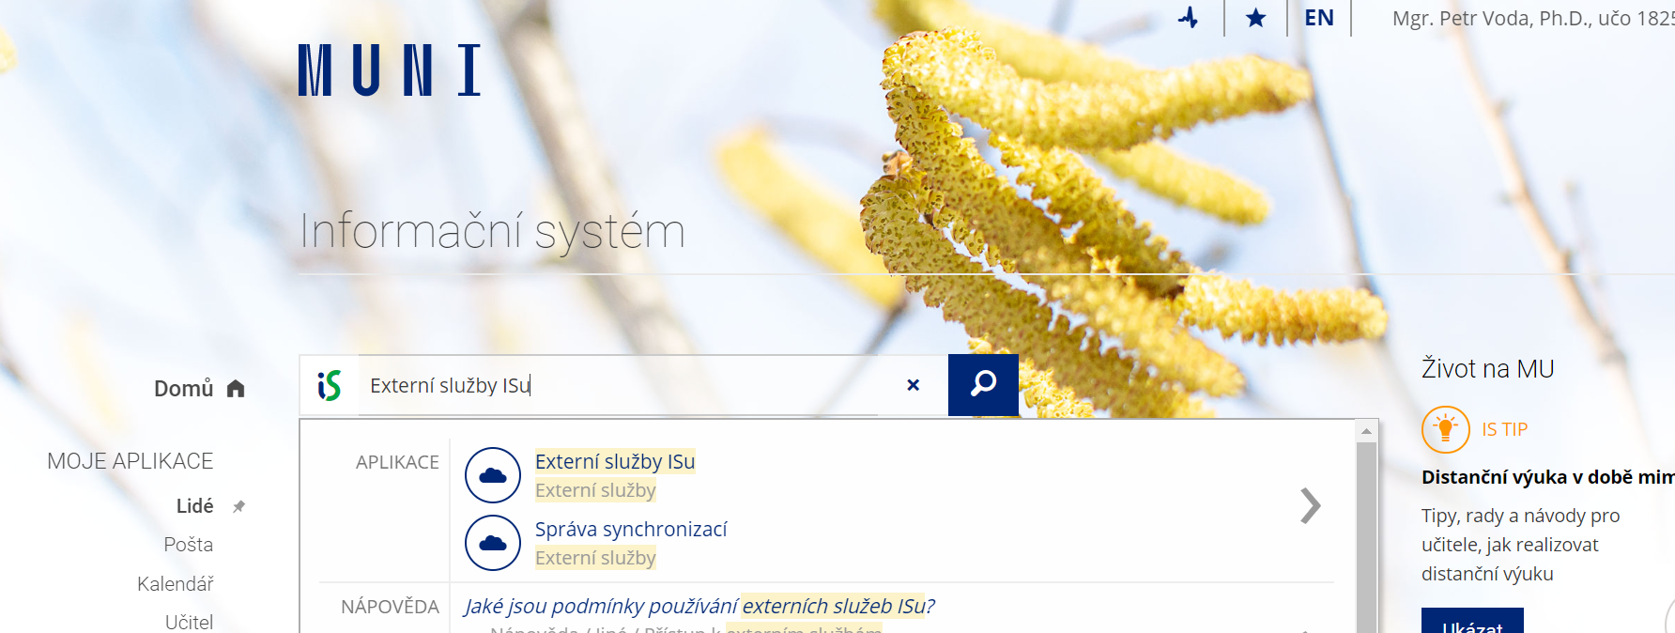
Excel (a ostatní programy ms office)
Do vyhledávacího okna v is.muni.cz napište „externí služby isu a rozklikněte příslušnou aplikaci

Slide 3
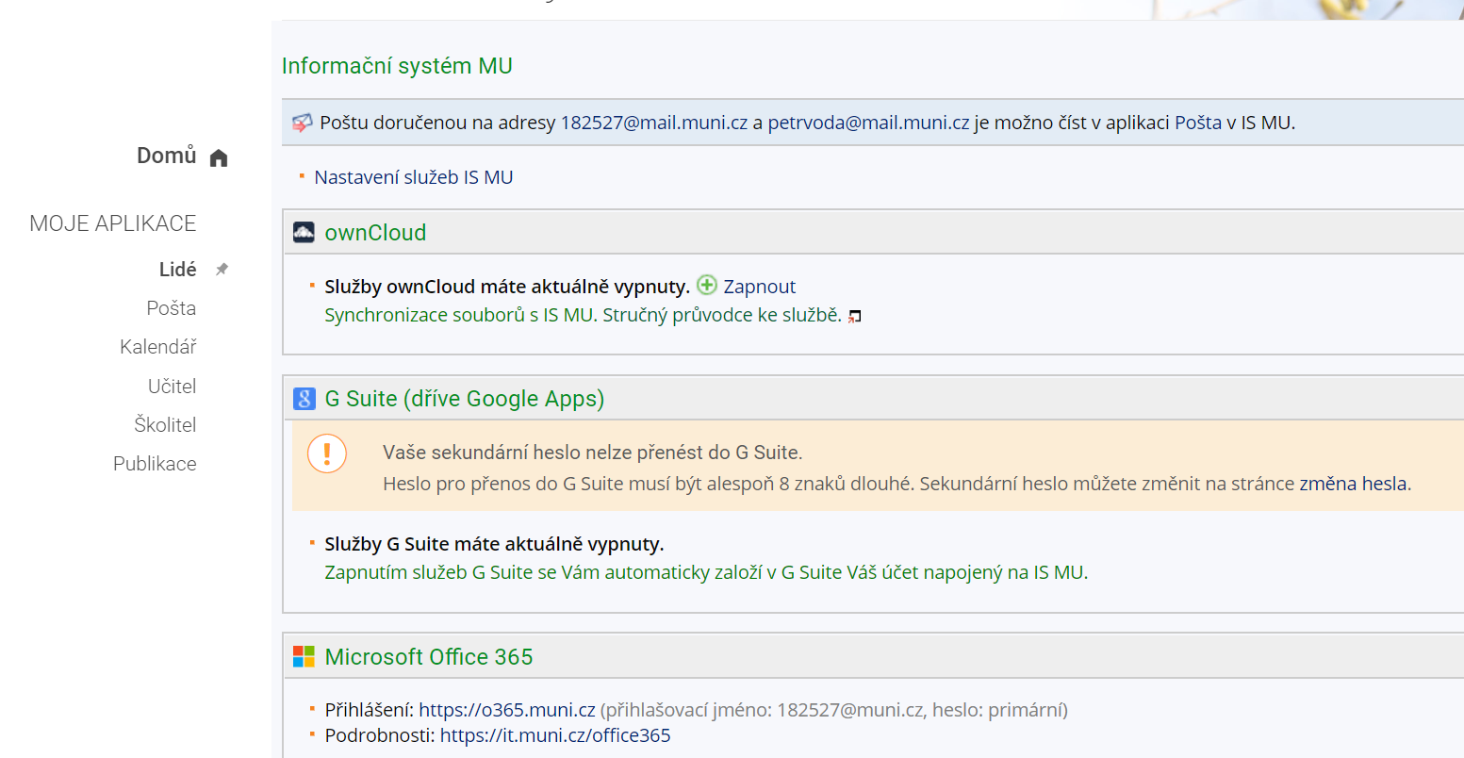

Slide 4
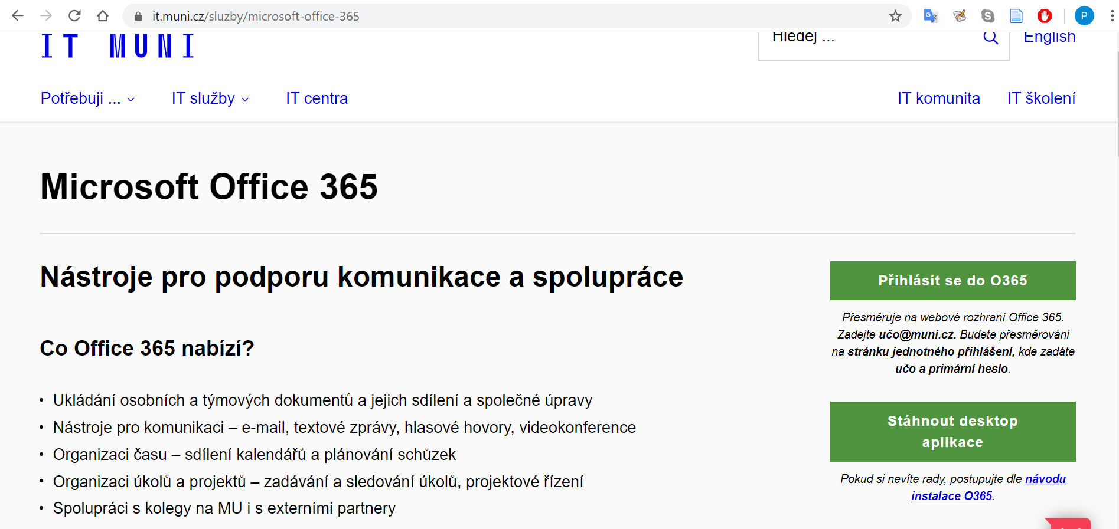

Slide 5
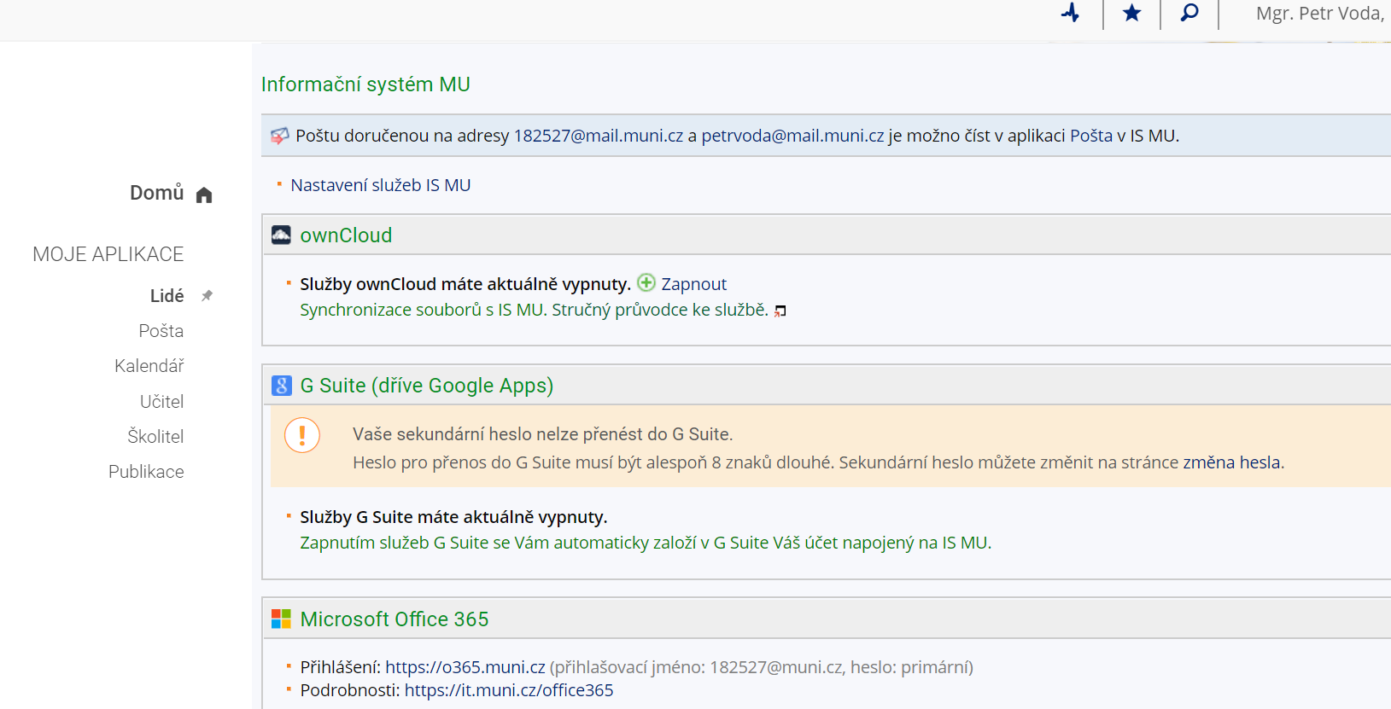
K přihlášení využijte svůj isový mail a primární heslo

Slide 6
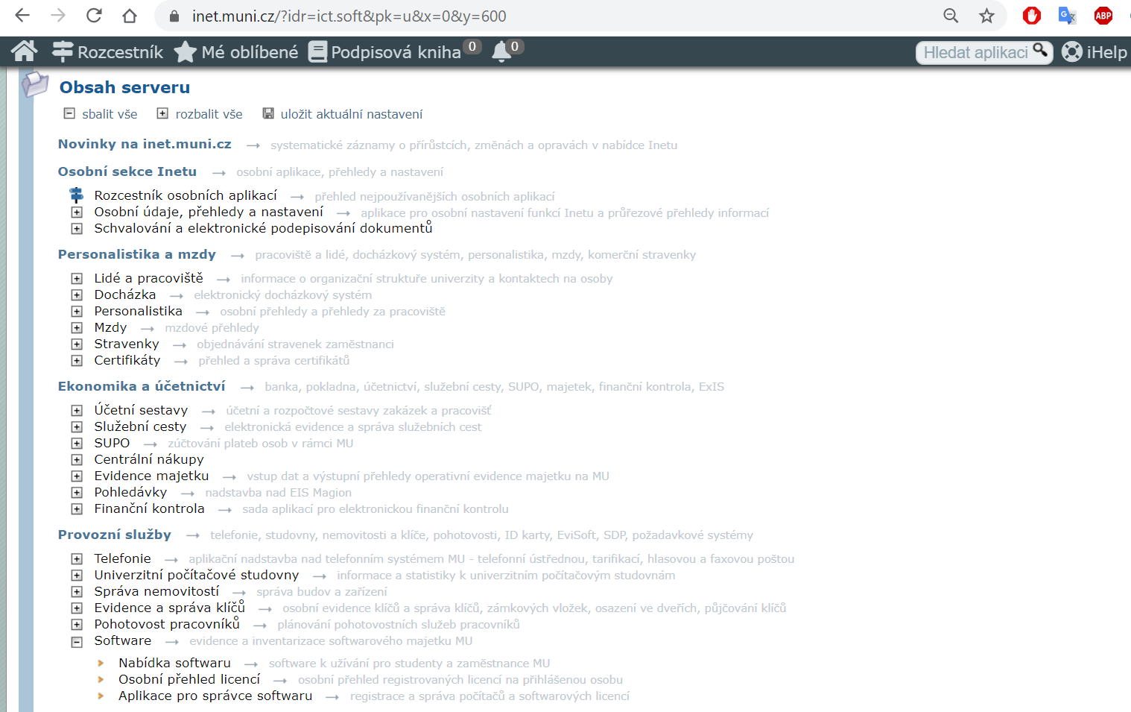
SPSS
Spss je dostupné v inet.muni.cz v sekci provozní služby – software – nabídka softwaru

Slide 7
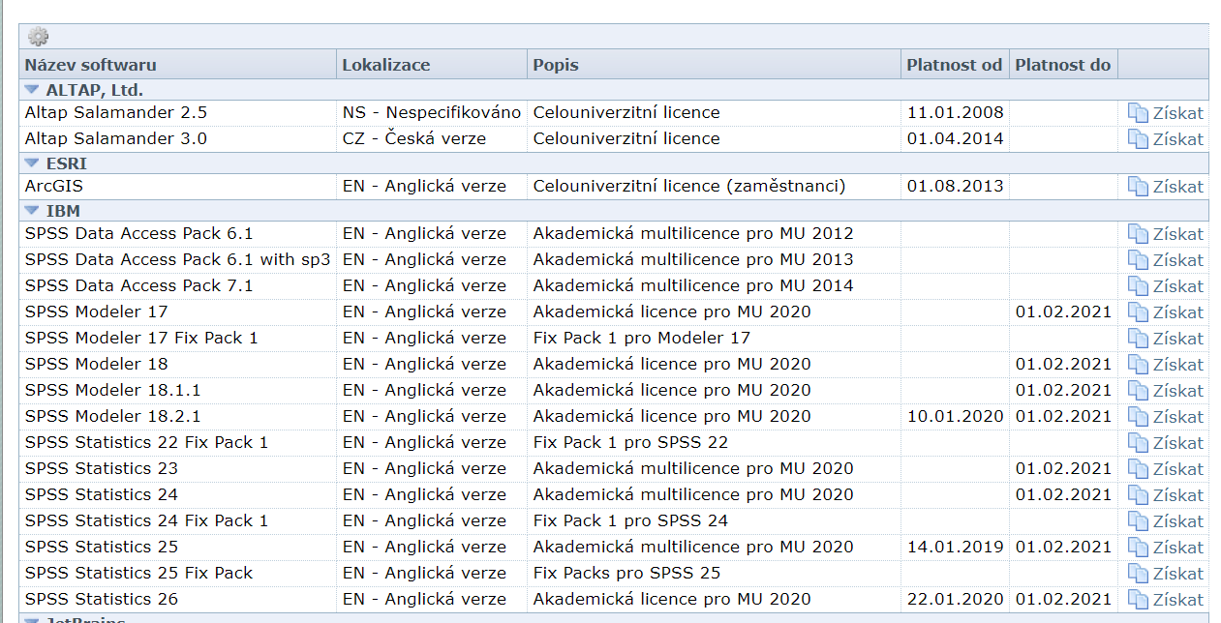
Zvolte poslední verzi a klikněte na získat následně odsouhlaste licenční podmínky

Slide 8
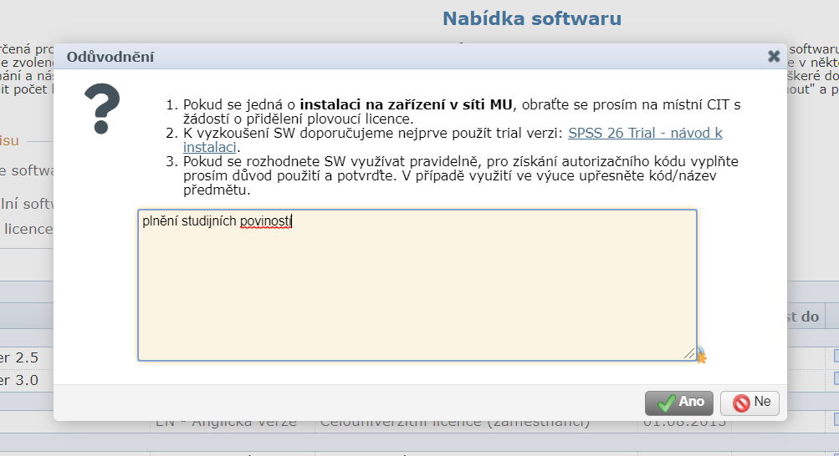
Potom vyplňte nějaký důvod užití a odklikněte ano

Slide 9
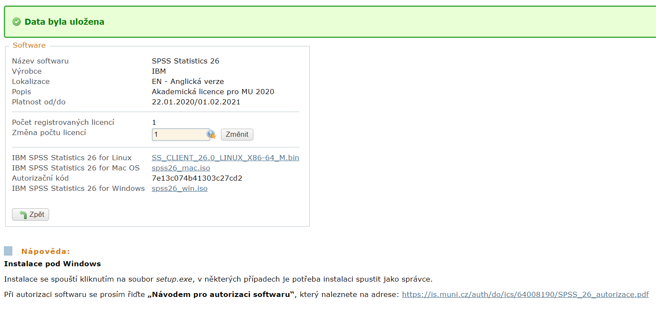
Stáhněte si verzi pro svůj operační program a někam si zapište autorizační kód, který budete potřebovat pro rozběhnutí programu pro instalaci a autorizaci využijte pokyny v nápovědě dole na stránce

Slide 10
Qgis
https://www.qgis.org/en/site/forusers/download.html#
Pro jiné operační programy než windows je potřeba sjet níže na stránce, kam vás pošle odkaz a zvolit příslušnou verzi

Slide 11
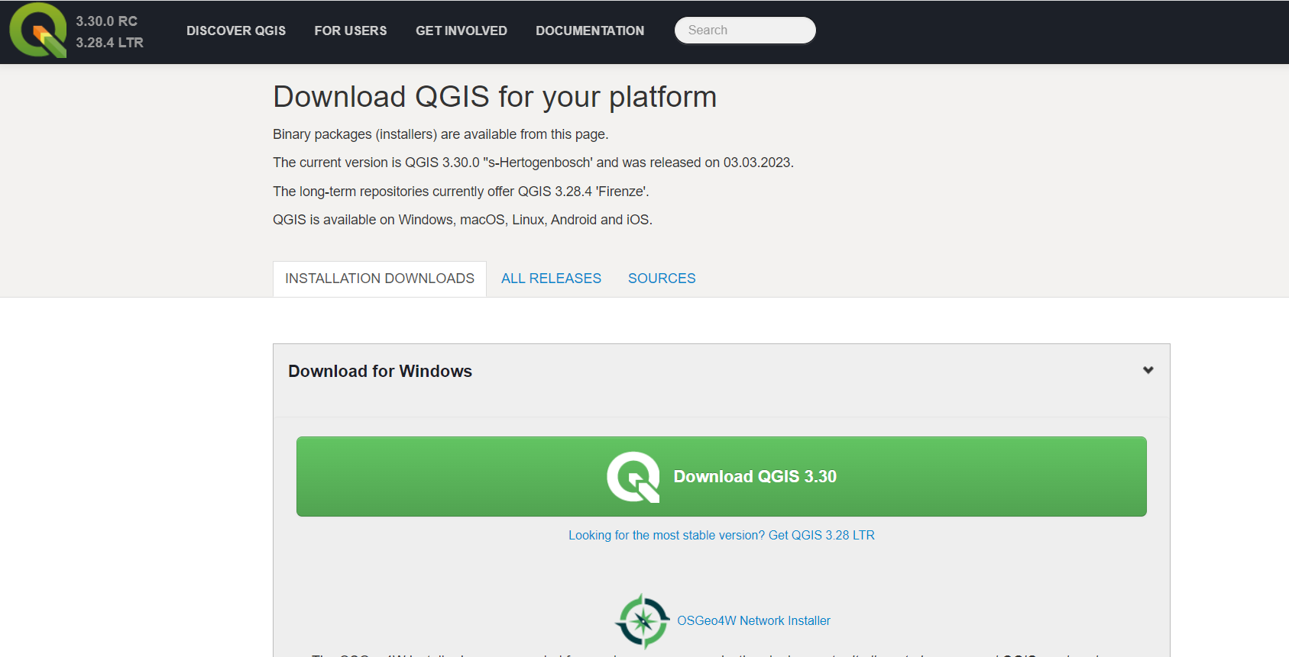
Vyberte položku download

Slide 12
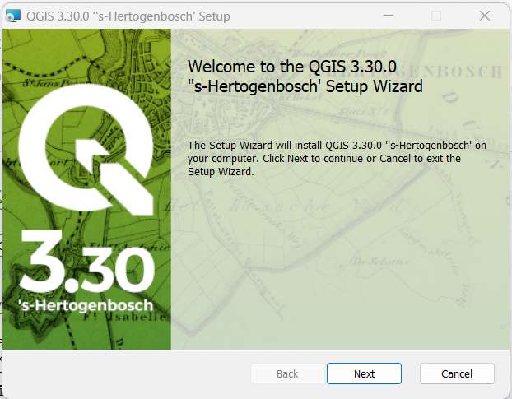

Slide 13
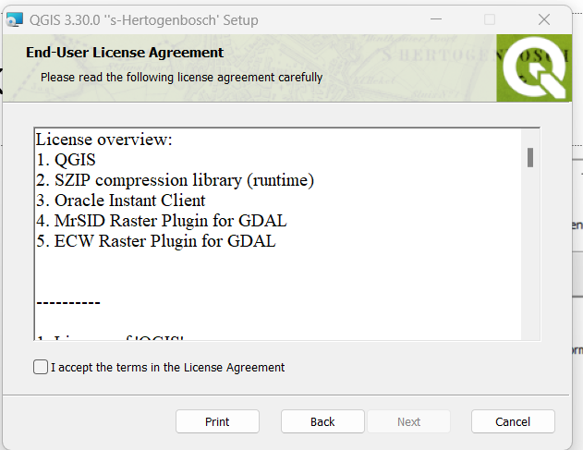
Accept a next

Slide 14
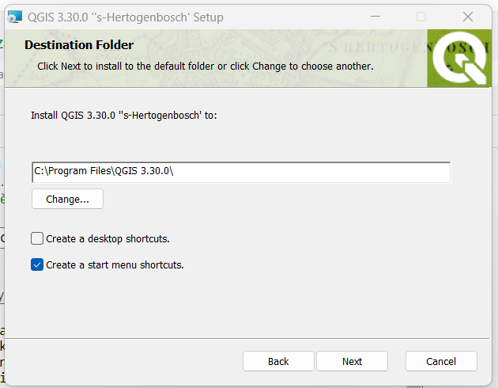
Next a potom innstall

Slide 15
a nakonec jen dokončit

